Slide 1
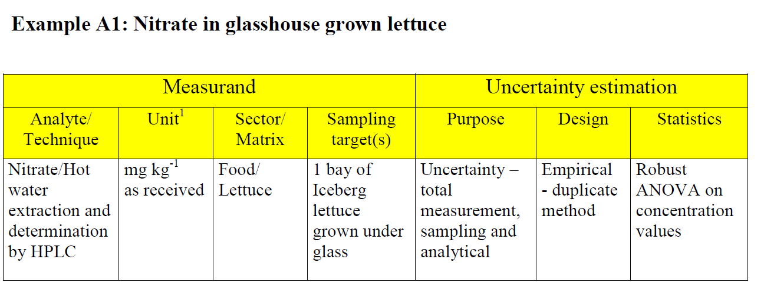
Α. Αργυράκη- Παραδείγματα εκτίμησης αβεβαιότητας δειγματοληψίας
EURACHEM-CITAC UfS Guide, 2019

Slide 2
Σχέδιο δειγματοληψίας
Δειγματοληπτικός στόχος
Σύνθετο δείγμα = 10 x
Διπλό δείγμα

Slide 3
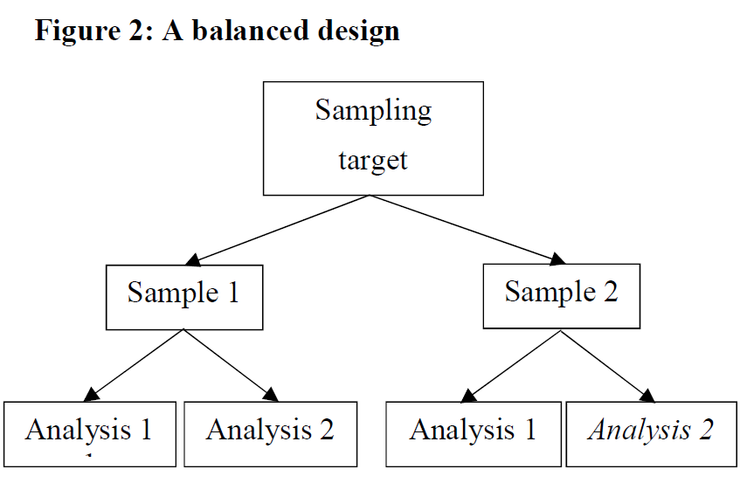
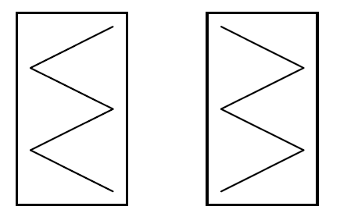
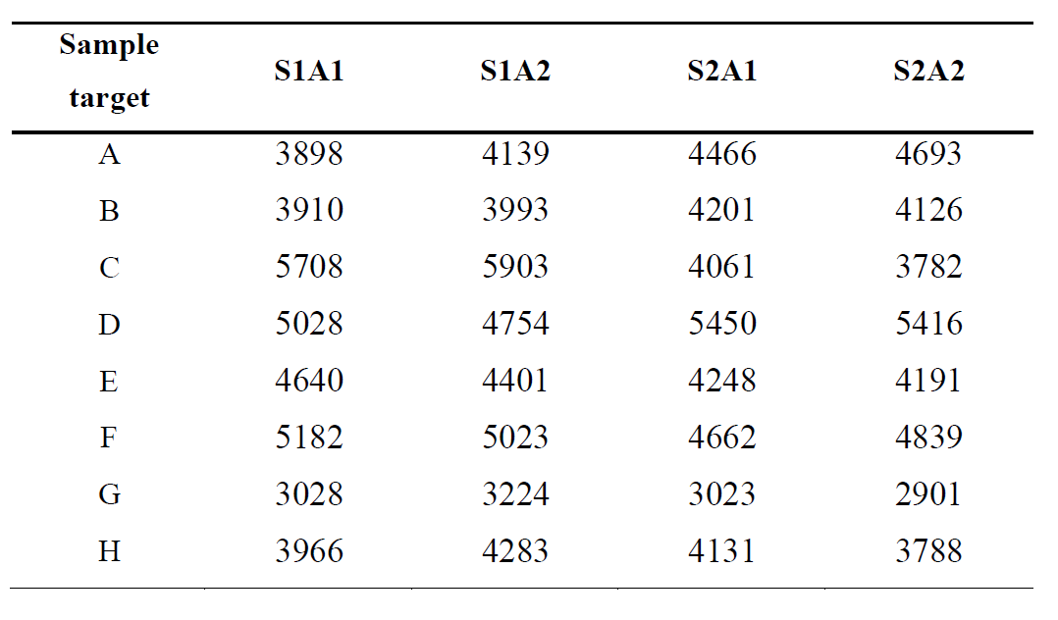

Slide 4
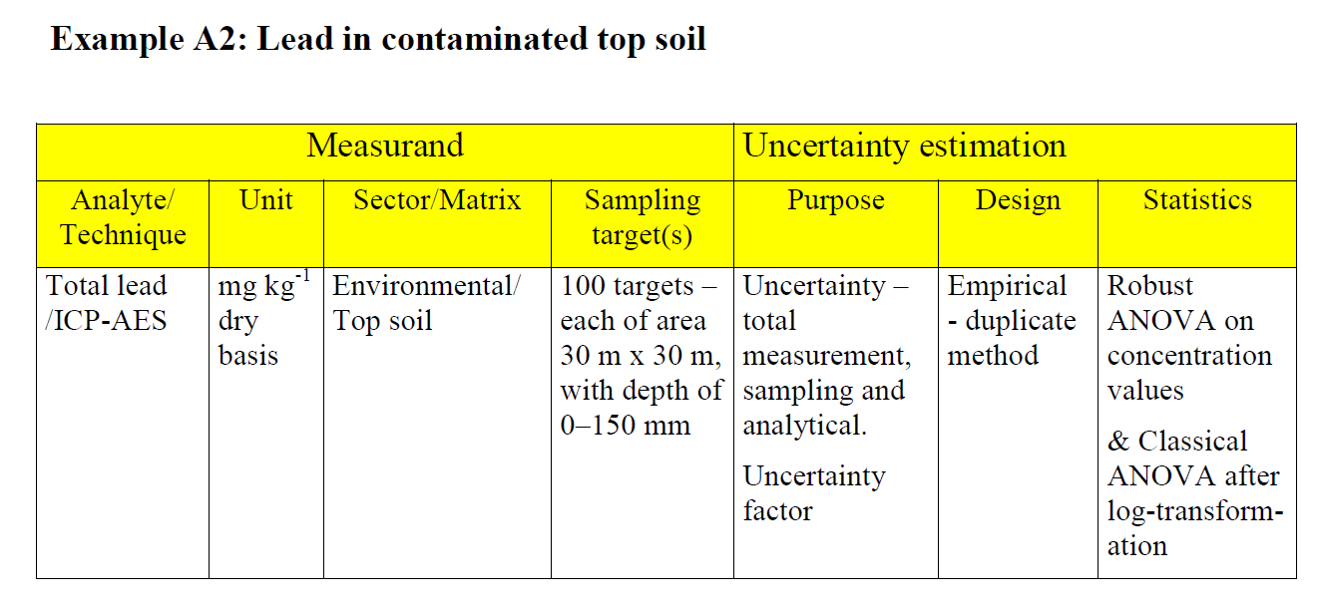
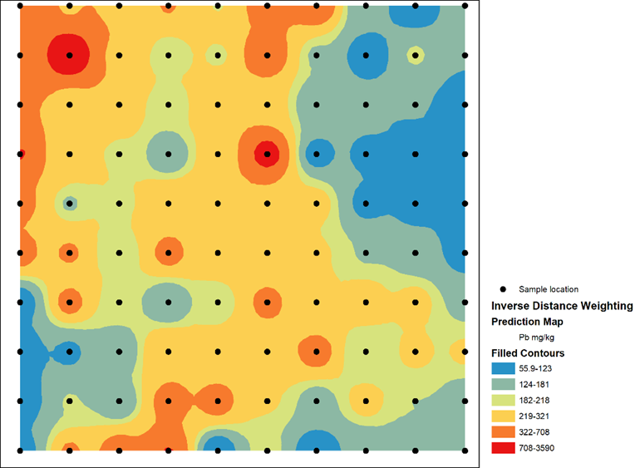

Slide 6
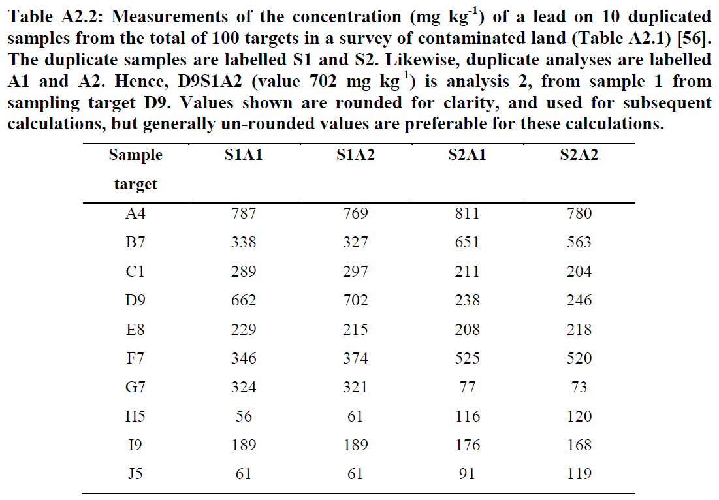

Slide 7
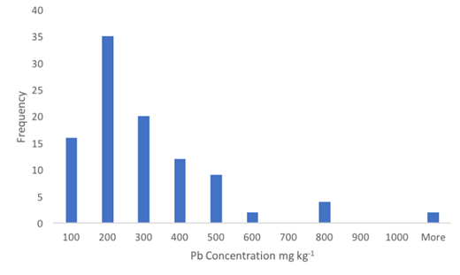
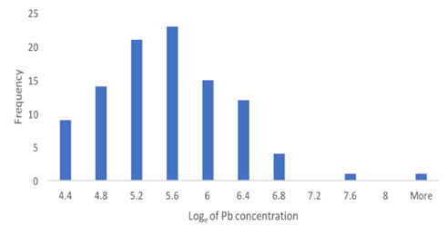

Slide 8
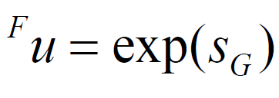
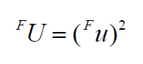
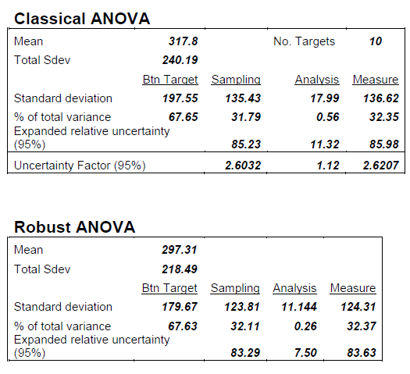
Παράγοντας τυπικής αβεβαιότητας (typical uncertainty factor):
Διευρυμένος παράγοντας τυπικής αβεβαιότητας (expanded uncertainty factor)
Για k=2 (επίπεδο εμπιστοσύνης 95%):
expanded uncertainty factor
expanded uncertainty

Slide 9
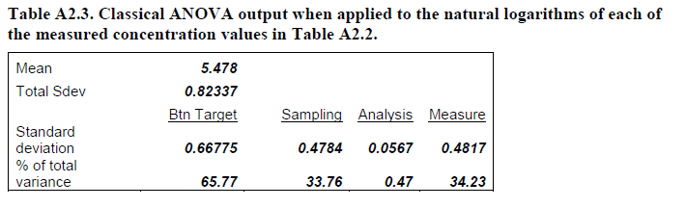
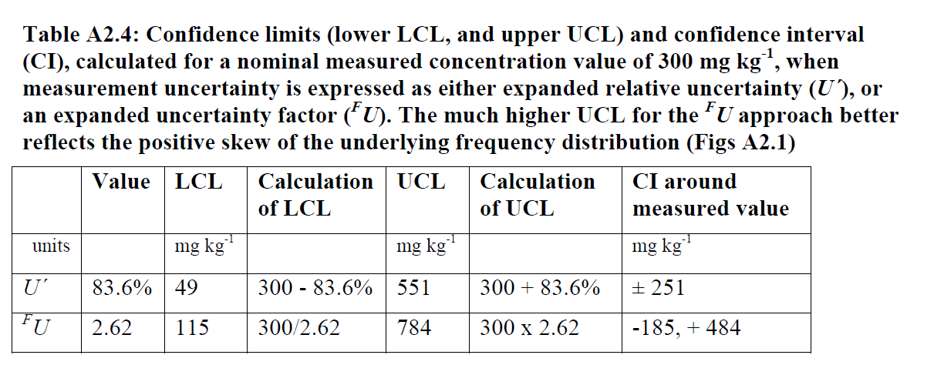
e^{2*0.4817} = 2.6207

Slide 10
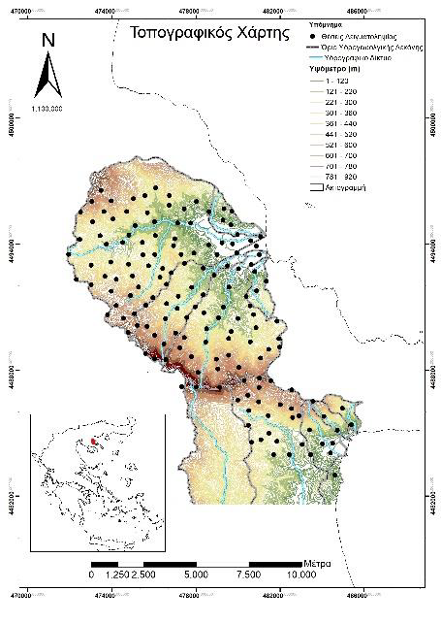
Δειγματοληψία Κασσάνδρα Χαλκιδικής

Slide 11
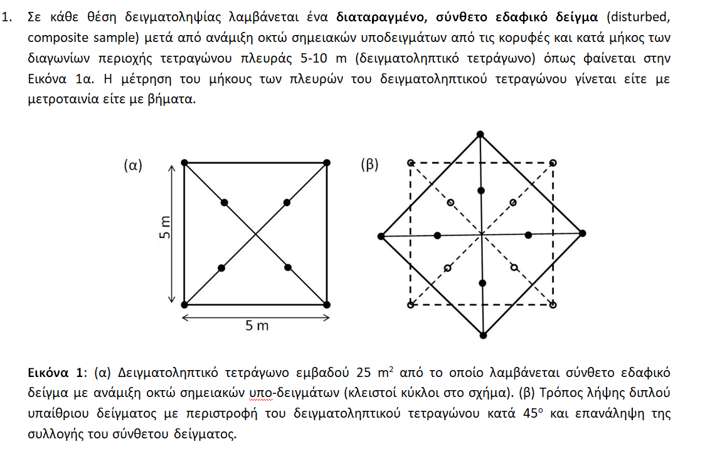
Παράδειγμα τρόπου λήψης διπλού δείγματος

Slide 12
Δειγματοληψία επιφανειακού εδάφους- Λεκανοπέδιο Αθήνας
10 m
10 m
Sampling grid 1 km x 1km → 238 locations
Duplicate sample 200m from original location
Sample preparation
  Drying- 2mm and then 100 μm sieving
Analysis
  ICP-MS analysis after HNO₃–HCl–HClO₄–HF mixture digestion
  Duplicate analysis and 2 NIST CRMs
Notes:
A total of 238 composite topsoil (0–10 cm) samples were collected on a 1 x1 km grid in the spring and summer of 2012.
Five subsamples were collected from the center and corners of a 10 m square site to obtain a representative sample from each sampling location. If this was not possible, the composite sample was obtained by collecting material from 5 points with at least 5 m distance from each other. The -100 μm fraction was used for chemical analyses.

Slide 13
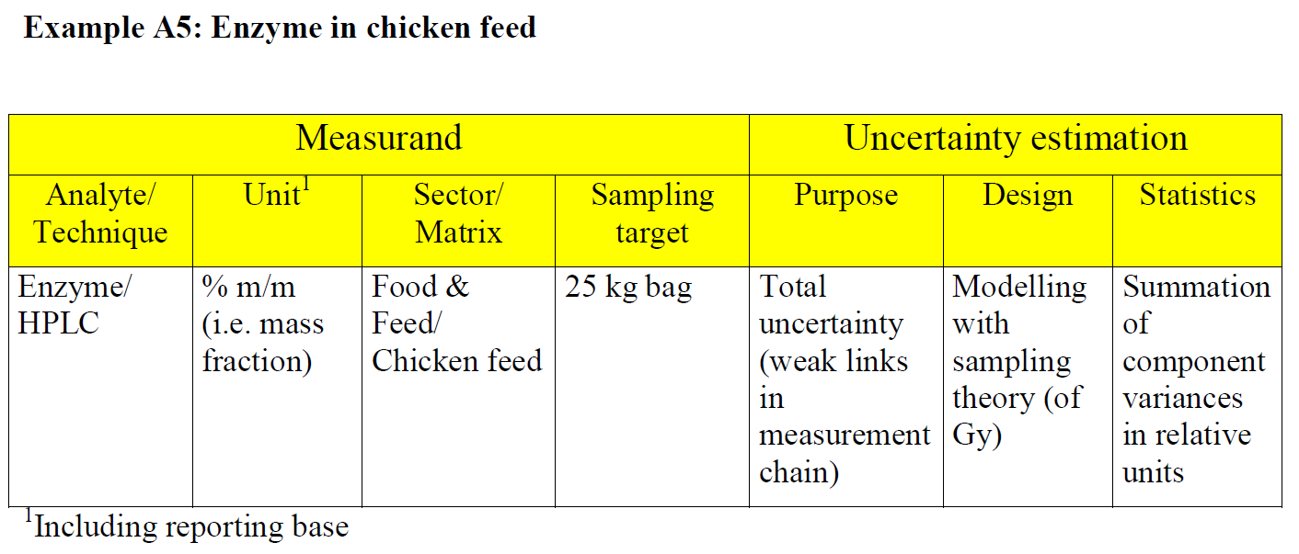
Εφαρμογή bottom-up μεθοδολογίας
! Κοκκώδες υλικό!- ΚΑΘΟΡΙΣΤΙΚΟΣ ΠΑΡΑΓΟΝΤΑΣ ΟΙ ΙΔΙΟΤΗΤΕΣ ΤΟΥ ΥΛΙΚΟΥ

Slide 14
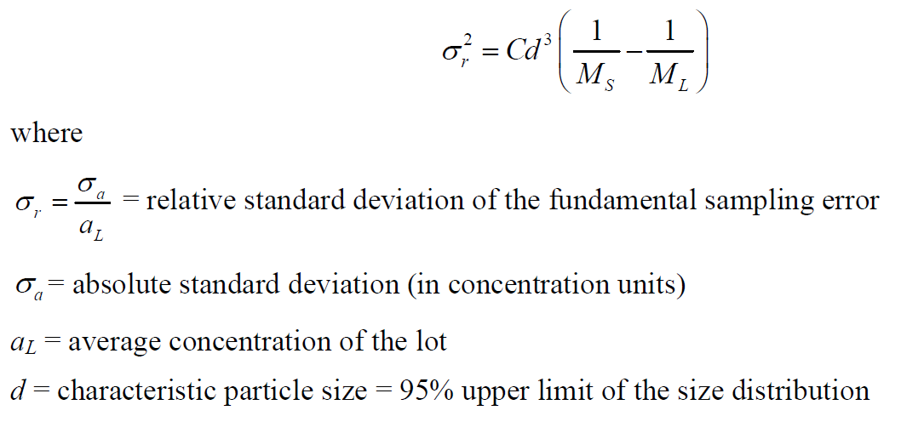
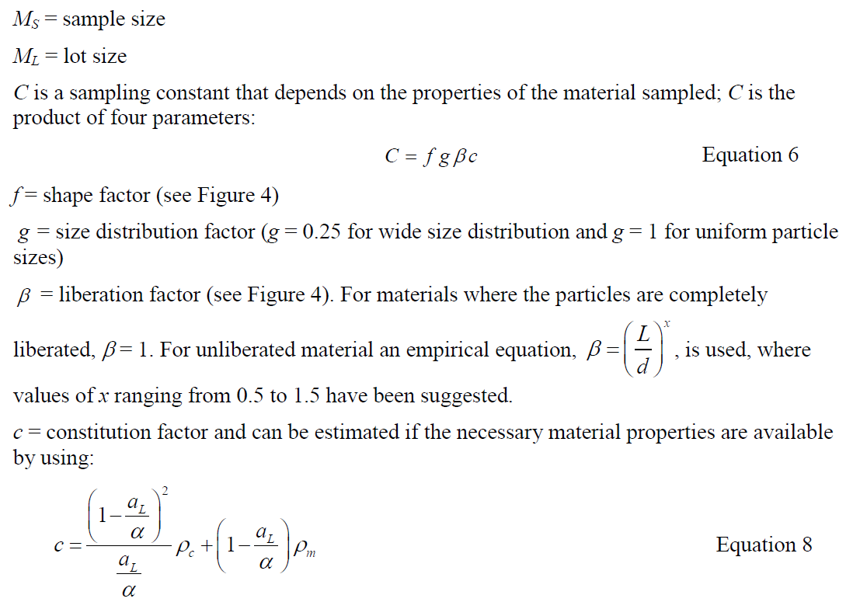
Relative variance of the fundamental sampling error:

Slide 15
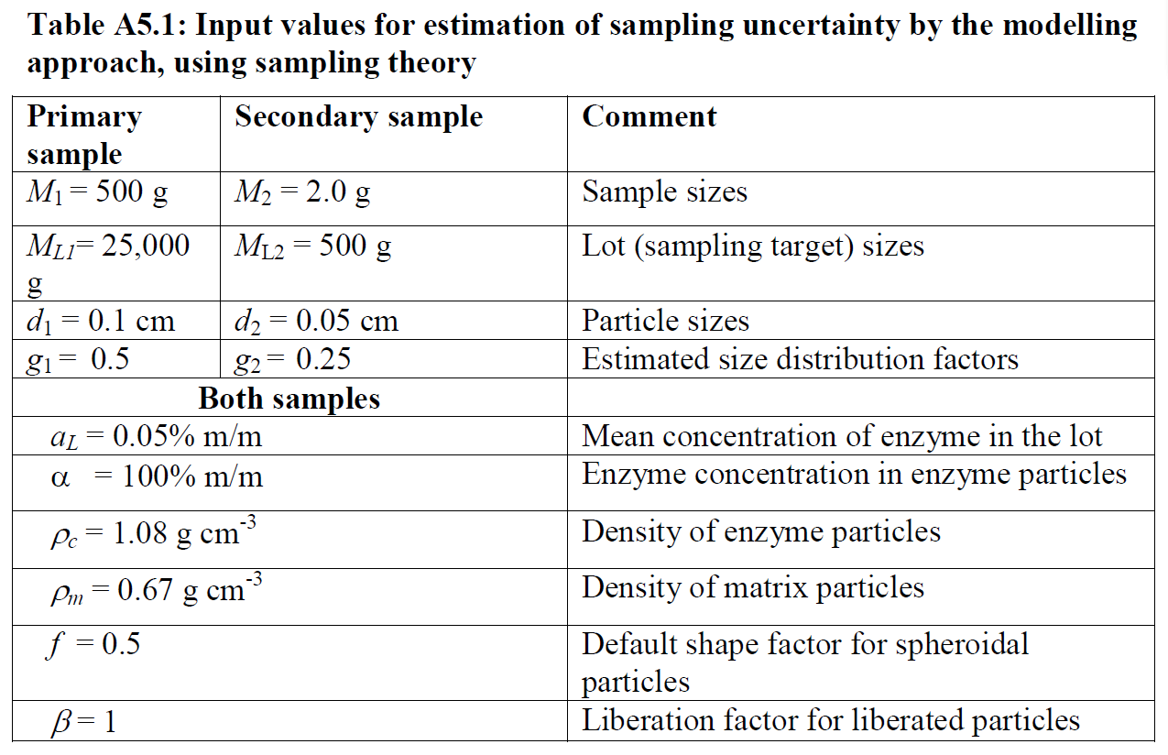
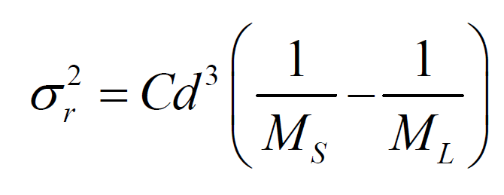
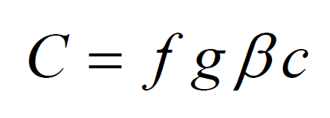
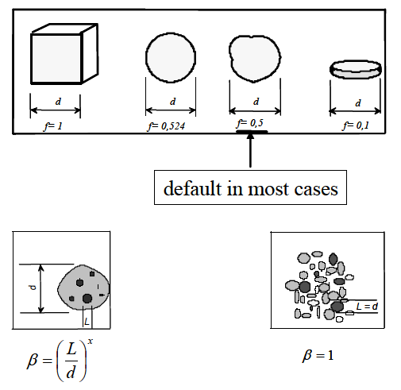
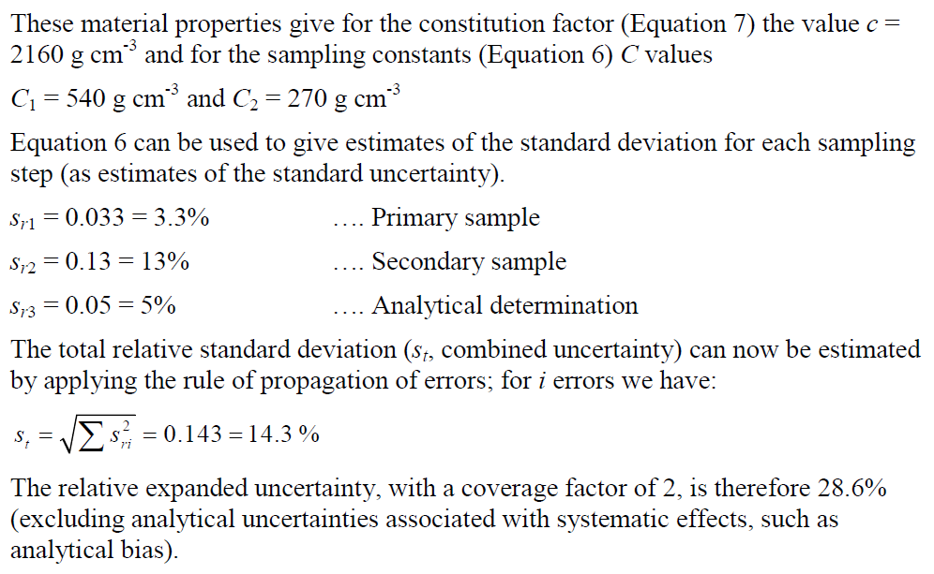
Relative variance of the fundamental sampling error:

